Slide 1
Progetto di Architettura del Software e dei Dati
Appello del 25/02/2015
Andrea Metelli 745753
Stefano Vittori 749976
Simone Rossato

Slide 2
Testo del problema (1)
Si deve realizzare un sistema per l’osservazione della situazione idrogeologica del territorio e per la segnalazione di emergenze.
Il sistema deve supportare:
l’acquisizione in tempo reale di dati idrometrici DI (livello dei corsi d’acqua) attraverso opportuni sensori. La struttura della rete idrica, la localizzazione dei sensori e le serie storiche dei livelli osservati sono archiviati in una Base Dati della Rete Idrica (BRI), che fa parte del progetto;
l’acquisizione di segnalazioni di emergenze gravi SEG (esondazione in atto o a forte rischio) da parte di operatori a campo;
l’acquisizione di previsioni meteo sul medio termine relative a una Regione accedendo a una Base Dati Meteo (BDM) esterna preesistente. Si assuma che BDM fornisca previsioni per ogni ora delle prossime 36 ore, articolate per celle spaziali di dimensione 10X10 Km;
l’identificazione di situazioni di emergenza potenziali SEP a medio termine (alcune ore), attraverso l’incrocio delle informazioni BDM e DI. Le situazioni di emergenza potenziali devono essere rese visibili agli operatori di un Centro di Supervisione, ai Responsabili Territoriali della Protezione Civile e, in forma sintetica, a tutta la popolazione interessata;

Slide 3
Testo del problema (2)
la pianificazione degli spostamenti delle Squadre di Emergenza in base alle informazioni SEP. La pianificazione degli spostamenti delle squadre deve essere notificata ai Responsabili Territoriali della Protezione Civile e alle Squadre di Emergenza coinvolte. La allocazione sul territorio delle squadre di emergenza deve essere memorizzata in una Base Dati Segnalazioni di Emergenza (BSE), che fa parte del progetto;
la notifica di emergenze gravi (SEG) alle Squadre di Emergenza più prossime.

Slide 4
Testo del problema (3)
Si richiede di definire, utilizzando i formalismi opportuni:
l’architettura del problema in termini di informazioni e flussi informativi;
l’architettura logica in termini di componenti di elaborazione;
l’architettura concreta in termini di modalità di interazione fra componenti;
l’architettura di deployment;
le scelte tecnologiche(componenti hardware, reti di comunicazione, piattaforme software);
gli schemi logici relazionali delle basi di dati BRI e BDM;
gli schemi concettuali delle basi di dati BRI e BSE ottenuti con una attività di reverse engineering dagli schemi relazionali, avendo cura di prevedere in tali schemi concettuali almeno due eterogeneità e almeno una corrispondenza interschema;
le modalità e i problemi di integrazione concettuale fra BRI e BDM;
lo schema concettuale globale risultato della integrazione delle Basi Dati BRI e BDM;
assumendo di utilizzare una architettura di integrazione dati (virtual data integration), e assumendo di scegliere i mapping secondo la modalità Global as View, i mapping tra schema logico globale relazionale e schemi locali relazionali di BRI e BDM;
una interrogazione sullo schema globale che visiti ciascuno dei due schemi locali, con il suo unfolding sugli schemi locali;
Il sistema deve anche essere in grado di pubblicare parte dei dati contenuti nella architettura di integrazione (a scelta dello studente e tenuto conto di eventuali problemi di privacy) in formato aperto (indicando un insieme di metadati, tra cui il tipo di licenza con cui vengono rilasciati), indicando almeno una applicazione che potrebbe avvantaggiarsi dall’utilizzo di questi dati;
Le scelte architetturali dovranno essere discusse presentandone le motivazioni ed evidenziando, ove opportuno, possibili scelte alternative con i relativi vantaggi e svantaggi (ad esempio, per la architettura dati, una scelta di tipo base dati distribuita, con le relative problematiche di replicazione e distribuzione dei frammenti);

Slide 5

Ambiguità nelle Specifiche
Come vengono segnalate le situazioni di emergenza
A chi vengono segnalate le situazioni di emergenza
Interazione con BDM esterna preesistente

Slide 6
Assunzioni - Struttura della rete idrica
Un fiume è un insieme di tratti di fiume caratterizzati da due nodi idrici, uno di inizio e uno di fine; l’insieme dei tratti di fiume costituisce un fiume e l’insieme dei fiumi genera una rete idrica;
In corrispondenza di affluenti/emissari è presente un nodo idrico;
Ogni tratto di fiume ha una lunghezza massima di 3 KM;
La distanza tra due sensori è di massimo 30 KM, ogni sensore è un idrometro;
Nodi Idrici e Sensori sono Geo-localizzati;
Ogni squadra di emergenza è localizzata tramite coordinate GPS.

Slide 7
Assunzioni - Situazioni di Emergenza
Una Segnalazione di Emergenza Potenziale (SEP) è una situazione di pericolo potenziale che riguarda un singolo tratto di fiume (e.g. l’intero fiume Adda in una situazione di pericolo potenziale produrrà circa 313KM ÷ 3KM ~ 105 SEP).
Ad ogni SEP è associato un livello di pericolo potenziale che indica la situazione relativa al tratto di fiume:
livello di pericolo potenziale basso quando il fiume ha superato il livello di allerta di pochi centimetri (5~10 cm), e la crescita del fiume è lenta (1~2 cm all’ora);
livello di pericolo potenziale medio quando il fiume ha superato il livello di allerta in modo significativo (10~60 cm), e la crescita del fiume è moderata (5~10 cm all’ora);
livello di pericolo potenziale alto quando la differenza tra il livello massimo del fiume (calcolato dal letto del fiume all’argine) ed il livello attuale è minore di 50 cm ed il livello del fiume cresce velocemente (> 10 cm all’ora).
Una Segnalazione di Emergenza Grave (SEG) è data da una notifica da parte di un operatore di campo che segnala un’emergenza imminente relativa ad un tratto di fiume.

Slide 8
Assunzioni - Squadre di Emergenza
Gli spostamenti delle Squadre di Emergenza vengono effettuati esclusivamente via terra.
Si assume di avere accesso ad un servizio esterno (e.g. Google Maps) che consente di identificare quante e quali sono le squadre più prossime alle SEP/SEG identificate.
Si assume che le Squadre di Emergenza siano egualmente equipaggiate, ovvero non esistano Squadre Speciali.
Si assume che per ogni Squadra sia presente un Responsabile.

Slide 9
?

Slide 10
Requisiti Funzionali (1)
Rilevare i dati idrometrici (DI): consiste nell’acquisizione dei dati riguardanti il livello dei corsi d’acqua dagli opportuni sensori posti sui tratti di fiume ed aggiornare il database BRI (Base Dati Rete Idrica).
Consultare le Previsioni Meteo: reperire le informazioni meteo contattando il servizio esterno (BDM).
Identificare SEP: incrociando le informazioni contenute in BRI e quelle ricevute da BDM, si identificano le potenziali situazioni di emergenza relative ai tratti di fiume, una volta identificate le possibili situazioni di emergenza, viene fatta una notifica al Centro di Supervisione.
Pianificare Squadre di Emergenza: una volta ricevuta la notifica, gli operatori del Centro di Supervisione avviano l’algoritmo per la pianificazione delle Squadre di Emergenza. Questo algoritmo intelligente prende in input tutte le SEP generate dal sistema e pianifica le Squadre a seconda dei livelli di pericolo e della vicinanza di ciascuna Squadra alla zona identificata dalla SEP (il calcolo del percorso e la geo-localizzazione vengono effettuati mediante un servizio esterno).

Slide 11
Requisiti Funzionali (2)
Identificare SEG: l’identificazione delle Situazioni di Emergenza Gravi viene fatta mediante la notifica da parte di un operatore di campo che in quel momento, comunica che la situazione in un dato tratto di fiume sta degenerando.
Notificare le SEG alle Squadre: consiste nella notifica alle Squadre più prossime di una SEG in corso. Per capire quali siano le Squadre da notificare viene utilizzato un servizio di geo-localizzazione esterno al sistema.
Pubblicare SEP: è l’azione di rendere visibili agli operatori del Centro di Supervisione e ai Responsabili Territoriali della Protezione Civile i dati dettagliati relativi alle SEP identificate dal sistema.
Pubblicare SEP sintetiche: consiste nel pubblicare le informazioni sintetiche relative ad un tratto di fiume (composto da più SEP) sul portale web accessibile alla popolazione.

Slide 12
Stime
Circa 100 sensori per Regione
Circa 50 Squadre per Regione
I dati idrometrici (DI) vengono acquisiti ogni ora
L’identificazione delle SEP viene svolta ogni ora
Ogni Squadra impiega dai 45-60 minuti per raggiungere la SEP che gli è stata assegnata
Ogni Squadra impiega 1-2 ore per mettere in sicurezza un argine
La stima dei Sensori (idrici) presenti in ciascuna regione è basata sul numero di sensori presenti in Lombardia.

Slide 13
Requisiti non Funzionali

Slide 14
Casi d’Uso

Slide 15
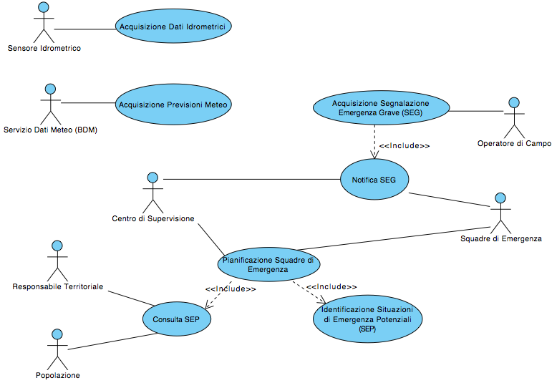
Casi d’Uso - Visione semplificata

Slide 16
Casi d’Uso - Visione dettagliata

Slide 17
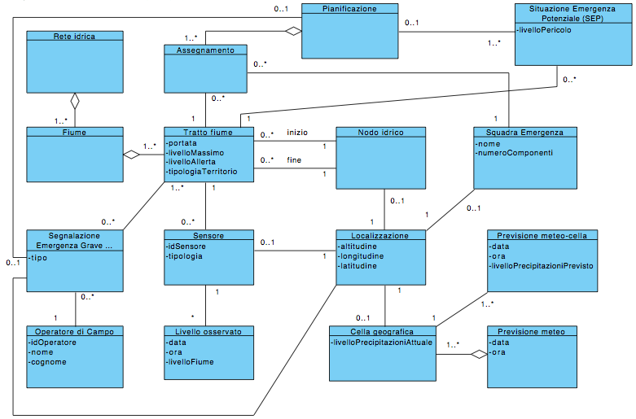
Modello dei Dati

Slide 18
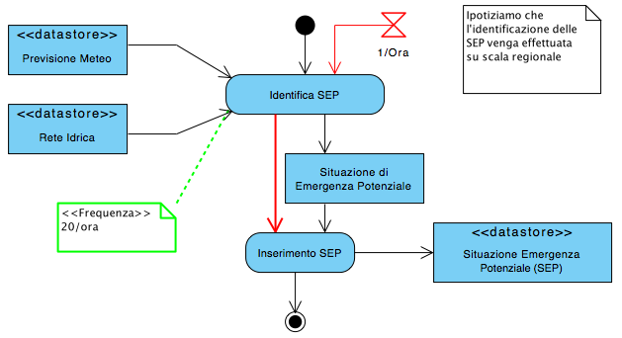
Identificazione SEP

Slide 19
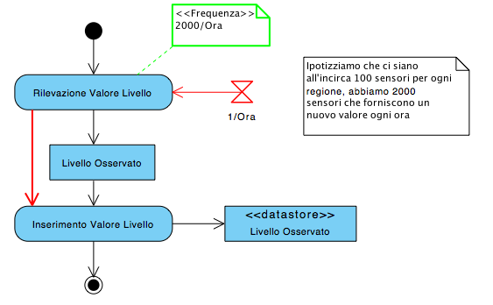
Acquisizione DI

Slide 20
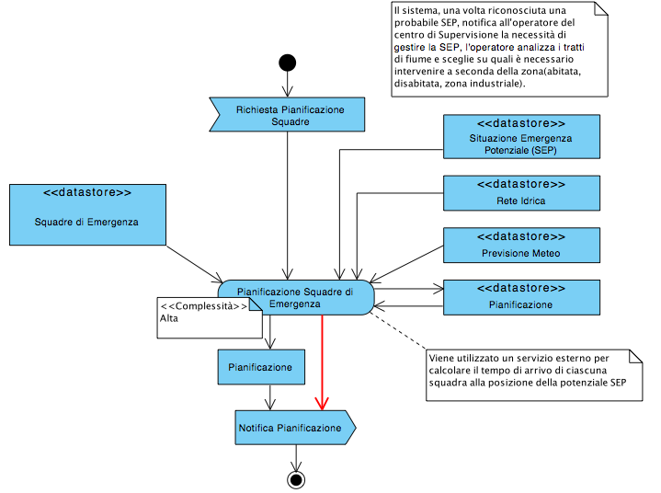
Pianificazione Squadre di Emergenza

Slide 21
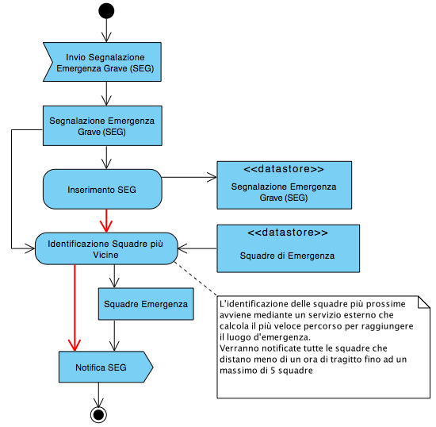
Acquisizione SEG

Slide 22
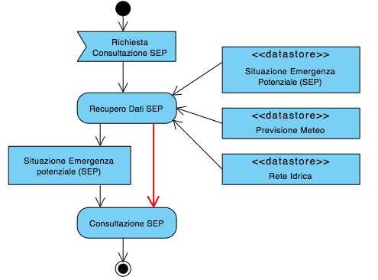
Consulta SEP

Slide 23
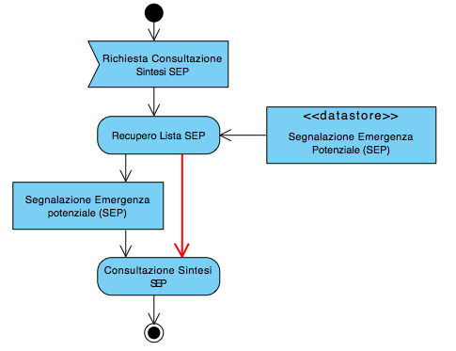
Consulta Sintesi SEP

Slide 24
Architettura Logica

Slide 25
Gestore Sensore

Slide 26
Gestore Centro Supervisione

Slide 27
Gestore Operatore

Slide 28
Gestore Consultazione SEP

Slide 29
Soluzione 1

Slide 30
Descrizione - Soluzione 1

Slide 31
Footprint - Soluzione 1

Slide 32
Soluzione 2

Slide 33
Descrizione - Soluzione 2

Slide 34
Footprint - Soluzione 2

Slide 35
Soluzione 3

Slide 36
Descrizione - Soluzione 3

Slide 37
Footprint - Soluzione 3

Slide 38
Architettura Concreta

Slide 39
Architettura dei Dati

Slide 40
Integrazione

Slide 41
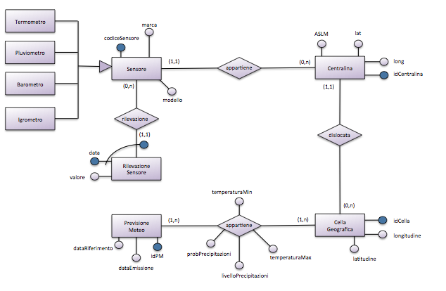
Base Dati Meteo (BDM)

Slide 42
BDM - Modello Relazionale
Sensore(codiceSensore, marca, modello, tipo, idCentralina)
RilevazioneSensore(codiceSensore, data, valore)
Centralina(idCentralina, long, lat, ASLM, idCellaGeografica)
CellaGeografica(idCella, longitudine, latitudine)
PrevisioneMeteo(idPM, dataEmissione, dataRiferimento)
Previsione-Cella(idPM, idCella, temperaturaMin, temperaturaMax, probPrecipitazioni, livelloPrecipitazioni)

Slide 43
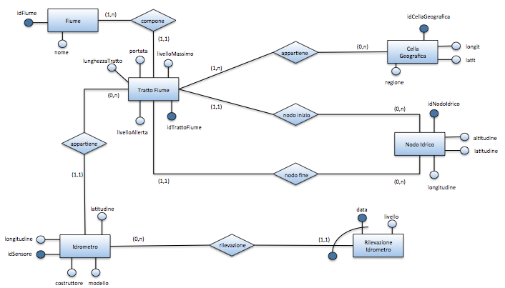
Base Dati Rete Idrica (BRI)

Slide 44
BRI - Modello Relazionale
Fiume(idFiume, nome)
TrattoFiume(idTrattoFiume, lunghezzaTratto, livelloMassimo,
livelloAllerta, portata, idFiume, nodoInizio, nodoFine)
NodoIdrico(idNodoIdrico, altitudine, latitudine, longitudine)
CellaGeografica(idCellaGeografica, longit, latit)
TrattoFiume-Cella(idCella, idTratto)
Idrometro(idSensore, costruttore, modello, latitudine, longitudine,
idTrattoFiume)
RilevazioneIdrometro(idSensore, data, livello)

Slide 45
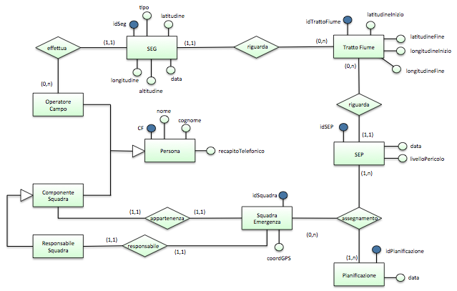
Base Dati Emergenze (BSE)

Slide 46
BSE - Modello Relazionale
SEG(idSeg, tipo, latitudine, longitudine, altitudine, data, idTrattoFiume,
CFOperatore)
TrattoFiume(idTrattoFiume, latitudineInizio, latitudineFine,
longitudineInizio, longitudineFine)
SEP(idSEP, data, livelloPericolo)
Pianificazione(idPianificazione, data)
SquadraEmergenza(idSquadra, CFResponsabile, coordGPS)
Assegnamento(idPianificazione, idSEP, idSquadra)
OperatoreCampo(CF, nome, cognome, recapitoTelefonico)
ComponenteSquadra(CF, nome, cognome, recapitoTelefonico,
idSquadra)

Slide 47
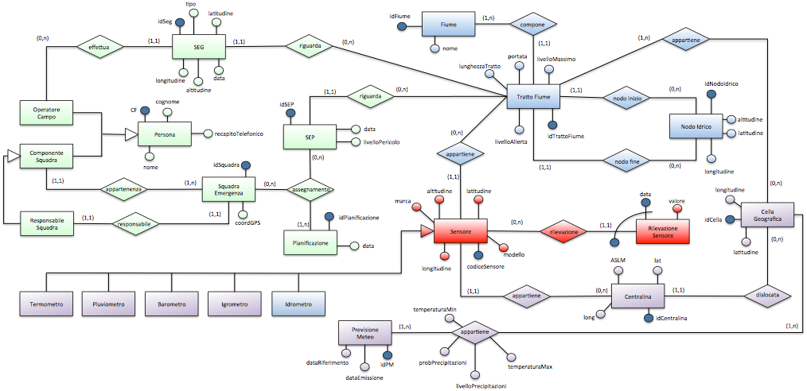
Modello ER Completo

Slide 48
Integrata - Modello Relazionale (1)
SEG(idSeg, tipo, latitudine, longitudine, altitudine, data, idTrattoFiume,
CFOperatore)
SEP(idSEP, data, livelloPericolo)
Pianificazione(idPianificazione, data)
SquadraEmergenza(idSquadra, CFResponsabile, coordGPS)
Assegnamento(idPianificazione, idSEP, idSquadra)
OperatoreCampo(CF, nome, cognome, recapitoTelefonico)
ComponenteSquadra(CF, nome, cognome, recapitoTelefonico,
idSquadra)
Sensore(codiceSensore, marca, modello, tipo, altitudine, latitudine,
longitudine, idCentralina, idTrattoFiume)

Slide 49
Integrata - Modello Relazionale (2)
RilevazioneSensore(codiceSensore, data, valore)
Centralina(idCentralina, long, lat, ASLM, idCellaGeografica)
CellaGeografica(idCella, longitudine, latitudine, regione)
PrevisioneMeteo(idPM, dataEmissione, dataRiferimento)
Previsione-Cella(idPM, idCella, temperaturaMin, temperaturaMax,
probPrecipitazioni, livelloPrecipitazioni)
Fiume(idFiume, nome)
TrattoFiume(idTrattoFiume, lunghezzaTratto, livelloMassimo, livelloAllerta,
portata, idFiume, nodoInizio, nodoFine)
NodoIdrico(idNodoIdrico, altitudine, latitudine, longitudine)
TrattoFiume-Cella(idCella, idTratto)

Slide 50
Mapping (1)
CREATE VIEW SEG(idSeg, tipo, latitudine, longitudine, altitudine, data,
idTrattoFiume, CFOperatore) AS
SELECT idSeg, tipo, latitudine, longitudine, altitudine, data, idTrattoFiume, CFOperatore
FROM BSE.SEG
CREATE VIEW SEP(idSEP, data, livelloPericolo) AS
SELECT idSEP, data, livelloPericolo FROM BSE.SEP
CREATE VIEW Pianificazione(idPianificazione, data) AS
SELECT idPianificazione, data FROM BSE.Pianificazione
CREATE VIEW SquadraEmergenza(idSquadra, CFResponsabile, coordGPS) AS
SELECT idSquadra, CFResponsabile, coordGPS
FROM BSE.SquadraEmergenza
CREATE VIEW Assegnamento(idPianificazione, idSEP, idSquadra) AS
SELECT idPianificazione, idSEP, idSquadra
FROM BSE.Assegnamento

Slide 51
Mapping (2)
CREATE VIEW OperatoreCampo(CF, nome, cognome,
recapitoTelefonico) AS
SELECT CF, nome, cognome, recapitoTelefonico
FROM BSE.OperatoreCampo
CREATE VIEW ComponenteSquadra(CF, nome, cognome,
recapitoTelefonico, idSquadra) AS
SELECT CF, nome, cognome, recapitoTelefonico, idSquadra
FROM BSE.ComponenteSquadra
CREATE VIEW RilevazioneSensore(codiceSensore, data, valore) AS
SELECT codiceSensore, data, valore
FROM BDM.RilevazioneSensore
UNION
SELECT idSensore AS codiceSensore, data, livello AS valore
FROM BRI.RilevazioneIdrometro

Slide 52
Mapping (3)
CREATE VIEW Sensore(codiceSensore, marca, modello, tipo,
altitudine, latitudine, longitudine, idCentralina, idTrattoFiume) AS
SELECT S.codiceSensore AS codiceSensore, S.marca AS marca, S.modello AS modello, S.tipo AS tipo, C.ASLM AS altitudine, C.lat AS latitudine, C.long AS longitudine, S.idCentralina AS idCentralina, null AS idTrattoFiume
FROM BDM.Sensore AS S JOIN BDM.Centralina AS C ON S.idCentralina
UNION
SELECT idSensore AS codiceSensore, costruttore AS marca, modello AS modello, “Idrometro” AS tipo, null AS altitudine, latitudine AS latitudine, longitudine AS longitudine, null AS idCentralina, idTrattoFiume AS idTrattoFiume
FROM BRI.Idrometro

Slide 53
Mapping (4)
CREATE VIEW Centralina(idCentralina, long, lat, ASLM, idCellaGeografica) AS
SELECT idCentralina, long, lat, ASLM, idCellaGeografica
FROM BDM.Centralina
CREATE VIEW CellaGeografica(idCella, longitudine, latitudine, regione) AS
SELECT M.idCella AS idCella, M.longitudine AS longitudine, M.latitudine AS latitudine, I.regione AS regione
FROM BDM.CellaGeografica M LEFT OUTER JOIN BRI.CellaGeografica I
ON M.idCella = I.idCella
CREATE VIEW PrevisioneMeteo(idPM, dataEmissione, dataRiferimento) AS
SELECT idPM, dataEmissione, dataRiferimento
FROM BDM.PrevisioneMeteo
CREATE VIEW Previsione-Cella(idPM, idCella, temperaturaMin,
temperaturaMax, probPrecipitazioni, livelloPrecipitazioni) AS
SELECT idPM, idCella, temperaturaMin, temperaturaMax, probPrecipitazioni, livelloPrecipitazioni
FROM BDM.Previsione-Cella

Slide 54
Mapping (5)
CREATE VIEW Fiume(idFiume, nome) AS
SELECT idFiume, nome
FROM BRI.Fiume
CREATE VIEW TrattoFiume(idTrattoFiume, lunghezzaTratto,
livelloMassimo, livelloAllerta, portata, idFiume, nodoInizio, nodoFine) AS
SELECT idTrattoFiume, lunghezzaTratto, livelloMassimo, livelloAllerta, portata, idFiume, nodoInizio, nodoFine
FROM BRI.TrattoFiume
CREATE VIEW NodoIdrico(idNodoIdrico, altitudine, latitudine,
longitudine) AS
SELECT idNodoIdrico, altitudine, latitudine, longitudine
FROM BRI.NodoIdrico
CREATE VIEW TrattoFiume-Cella(idCella, idTratto) AS
SELECT idCella, idTratto
FROM BRI.TrattoFiume-Cella

Slide 55
Query
Selezionare tutte le previsioni meteo relative alle celle nelle quali passa il fiume Adige nella regione Veneto
SELECT CG. idCella, PC.probPrecipitazioni, PC.livelloPrecipitazioni
FROM Fiume F
JOIN TrattoFiume TF ON F.idFiume = TF.idFiume
JOIN TrattoFiume-Cella CT ON CT.idTratto = TF.idTrattoFiume
JOIN CellaGeografica CG ON CG.idCella = CT.idCella
JOIN Previsione-Cella PC ON PC.idCella = CG.idCella
WHERE F.nome = “Adige” AND CG.Regione = “Veneto”

Slide 56
Unfolding
SELECT CGM.idCella, PC.probPrecipitazioni, PC.livelloPrecipitazioni
FROM BRI.Fiume F
JOIN BRI.TrattoFiume TF ON F.idFiume = TF.idFiume
JOIN BRI.TrattoFiume-Cella CT ON
CT.idTratto = TF.idTrattoFiume
JOIN BRI.CellaGeografica CGI ON CGI.idCella = CT.idCella
LEFT OUTER JOIN BDM.CellaGeografica CGM ON
CGM.idCella = CGI.idCella
JOIN BDM.Previsione-Cella PC ON PC.idCella = CGM.idCella
WHERE F.nome = “Adda” AND CGI.Regione = “Veneto”

